Slide 1
Методическая разработка урока
“Цифровая безопасность личных финансов”
Целевая аудитория: обучающиеся 7-9 классов

Slide 2
Цифровая безопасность личных финансов
Цифровая безопасность личных финансов

Slide 3
Актуальность темы
Цифровая реальность, в которой мы все сегодня живём, уже давно распространила своё действие и на денежные отношения. Технический прогресс облегчает нашу жизнь, упрощает рутинные действия, предлагая нам больше свободного времени для полезных и приятных дел. В настоящее время к нашим услугам – разнообразные банковские и платёжные сервисы, которыми мы можем воспользоваться в рамках онлайн-услуг, в интернет-магазинах, при безналичных расчётах. Чтобы пользоваться этим многообразием предложений и функций, человеку надо ориентироваться в них. Кроме того, как и в любой сфере, здесь есть свои правила безопасности, которые совсем несложно соблюдать. Они минимизируют риски быть обманутыми мошенниками, которые пытаются добраться до чужих денег с помощью цифровых технологий.

Slide 4
Цели урока
Образовательная: создание у обучающихся представления об удобстве и рисках использования банковских цифровых продуктов, приёмах и методах защиты от посягательств на личные финансы.
Развивающая: продолжить формирование навыков умственного труда, логического и аналитического мышления; грамотно формулировать и давать полные ответы, развитие способностей сравнивать и анализировать, формирование навыков безопасных безналичных расчётов.
Воспитательная: содействовать воспитанию уважения к мнению других, формированию поведения человека в обществе (коллективизм, коммуникабельность, уважение друг к другу); воспитание ответственности и умения соблюдать правила безопасности при безналичных расчётах и использовании цифровых банковских продуктов.
Методическая: показать применение метода проблемного обучения через организацию работы в группе при решении проблемной ситуации.

Slide 5
Задачи урока
Развитие экономического образа мышления.
2. Воспитание ответственности и нравственного поведения в области экономических отношений в семье и обществе.
3. Приобретение опыта применения полученных знаний и умений для решения элементарных вопросов в области экономики семьи.

Slide 6
Планируемые результаты урока
Личностные:
1. Осознание себя как члена семьи и общества: понимание экономических проблем семьи.
2. Овладение начальными навыками адаптации в мире финансовых отношений: понимание того, что можно себе сейчас позволить, а что нельзя; овладение навыками безопасных безналичных расчётов.
3. Предложение вариантов развития самостоятельности и личной ответственности за свои поступки.

Slide 7
Планируемые результаты урока
Метапредметные:
Освоение способов решения проблем творческого и поискового характера; овладение логическими действиями сравнения, анализа, синтеза, обобщения, классификации, установления аналогий и причинно-следственных связей, построения рассуждений, отнесения к известным понятиям.
Понимание цели своих действий; оценка правильности выполнения действий, самооценка и взаимооценка.
Развитие навыков сотрудничества со взрослыми и сверстниками в разных игровых и реальных экономических ситуациях; участие в принятии решений о проведении безналичных платежей; адекватное восприятие предложений товарищей по использованию цифровых банковских продуктов; готовность слушать собеседника и вести диалог.
Умение излагать своё мнение, аргументировать свою точку зрения и давать оценку событиям.

Slide 8
Планируемые результаты урока
Предметные:
Понимание основных принципов экономической жизни общества: представление о роли денег в семье и обществе, о причинах и последствиях принятых решений при осуществлении безналичных расчётов.
Формирование социальной ответственности: оценка возможностей и потребностей в материальных благах.

Slide 9
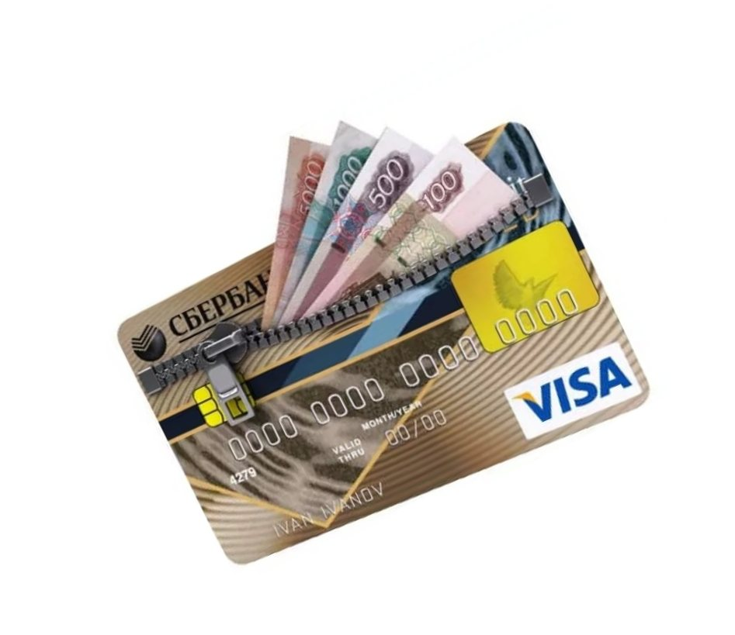
Технологическая карта урока
Актуализация знаний. Обсуждение базовых понятий
Банковская платёжная карта

Slide 10
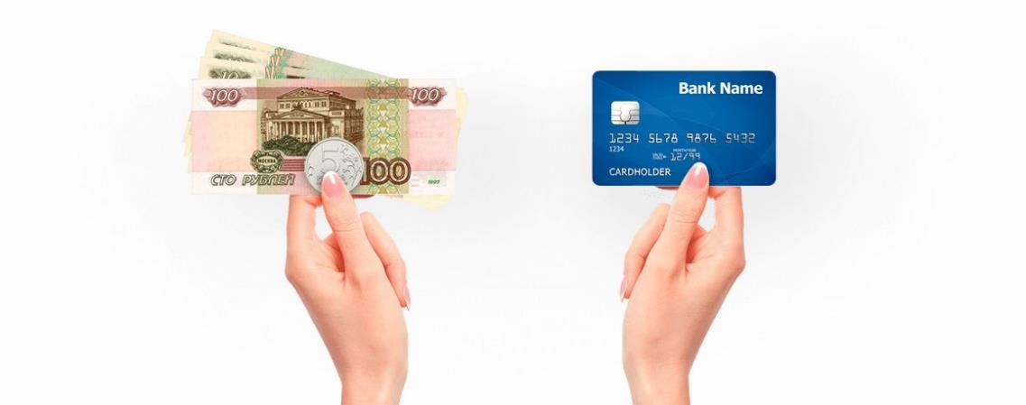
Банковская платёжная карта
Преимущества:
Удобство, безопасность, широкая география платежей, пополнение счёта в случае необходимости, финансовый контроль, гигиена, скидки и бонусы

Slide 11
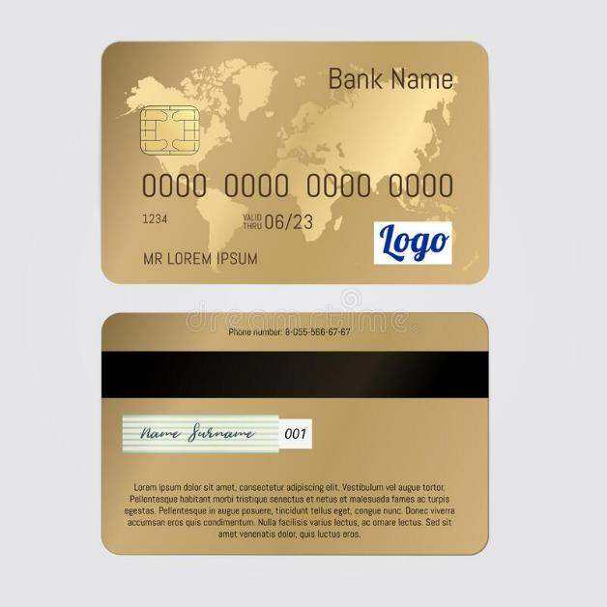
Банковская платёжная карта
Обсуждение базовых понятий. Диалог, индивидуальная работа
Каждый реквизит карты имеет значение
название банка
чип
номер
срок действия
логотип платёжной системы
имя держателя
место для подписи держателя
CVC2/CVV2/CID
предупреждения, реквизиты банка

Slide 12
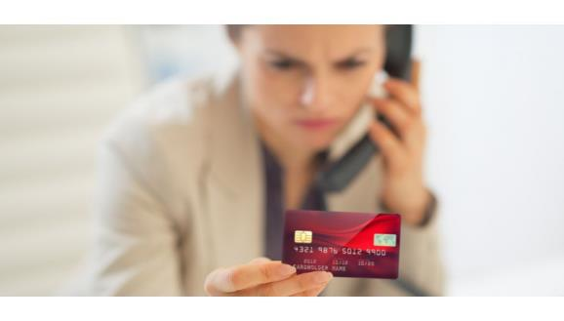
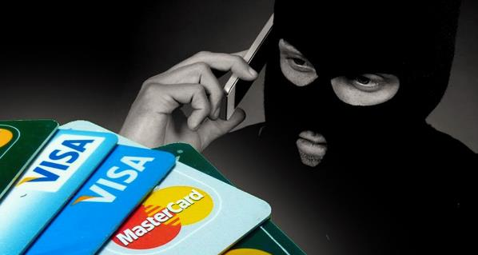
Кто и как охотится за реквизитами карт
Мошенникам нужны:
Коды CVC2/CVV2/CID
Имя, фамилия держателя
Номер карты
ПИН-код
Срок действия карты
Сеансовый ключ

Slide 13

Вишинг
Вишинг (английское vishing, от Voice phishing) — один из методов мошенничества с использованием социальной инженерии, который заключается в том, что злоумышленники, используя телефонную коммуникацию и играя определённую роль (сотрудника банка, покупателя), под разными предлогами выманивают у держателя платёжной карты конфиденциальную информацию или стимулируют к совершению определённых действий со своим карточным счётом, платёжной картой.
Характерные признаки:
Звонок в неудобное время
Вас вводят в состояние эмоционального шока
Пытаются узнать личные данные, реквизиты карты
Вас торопят с принятием решения

Slide 14
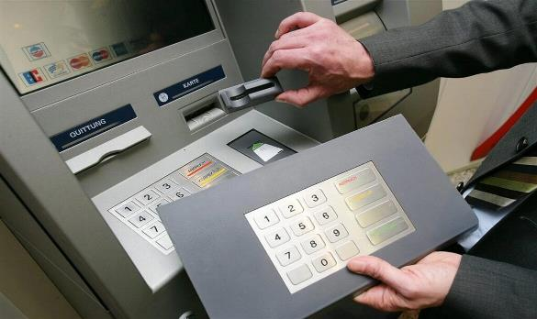
Скимминг
Скимминг (от английского skimming) — кража данных карты при помощи специального считывающего устройства (скиммера)
Характерные признаки:
Механические повреждения на корпусе банкомата
Неровный картоприёмник или выступы на нём
Посторонние детали, прикреплённые к банкомату
Не совпадают контуры деталей, отличается цвет или материал

Slide 15

Правила безопасного использования карты
Необходимо:
Держать в секрете реквизиты карты
Хранить карту в надёжном месте
В случае утери немедленно заблокировать
Иметь разные карты для разных целей
Установить лимиты и СМС-оповещение
Диалог, разбор примеров

Slide 16
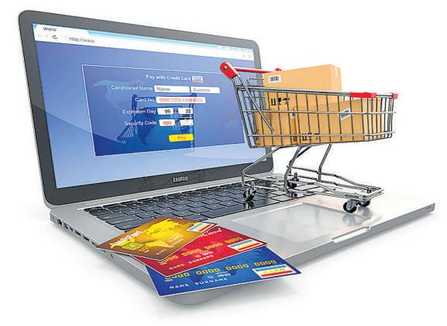
Формирование умения критически оценивать свой опыт
Платежи в Интернете
Цифровые технологии дают нам больше возможностей и свободного времени

Slide 17
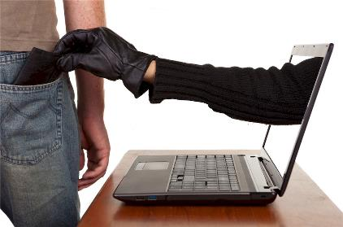
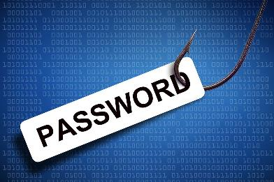
Платежи в Интернете
Фишинг на поддельных сайтах
Проверьте:
WEB-адрес сайта
Когда и на кого сайт зарегистрирован
Безопасность соединения
Грамматические и орфографические ошибки
Надо быть осторожным, если запрашивается личная информация

Slide 18
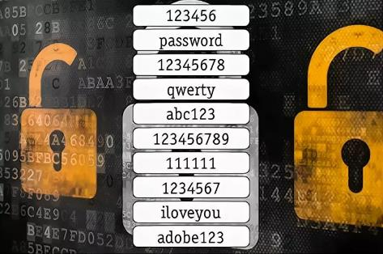
Надёжный пароль
Пароль защищает наши финансы в цифровой среде
Требования к паролям:
Пароль должен быть сложным
Для разных аккаунтов – разные пароли
Периодически пароль нужно менять
Пароль нужно держать в голове!
Пароль – конфиденциальная информация!

Slide 19
Правила безопасного использования Интернета
Установите антивирусное обеспечение
Не заходите на критически важные сайты или в приложения через общественный WI-FI
Не оставляйте в Интернете всю личную информацию
Помните, что ваш виртуальный «друг» может быть не тем, за кого себя выдаёт

Slide 20

Мозговой штурм: «Как можно быть осторожным?» Приводят примеры
Мошенники на досках объявлений
Нужно насторожиться:
Если товар продаётся исключительно по предоплате
Если слишком низкая цена
Если запрашивается личная информация

Slide 21
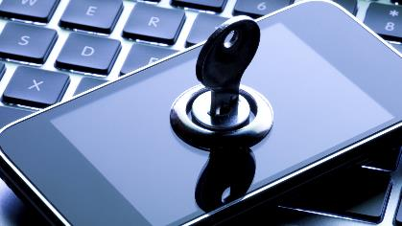
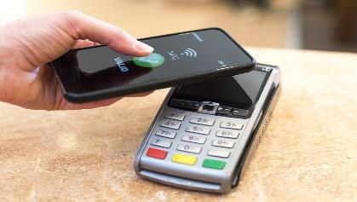
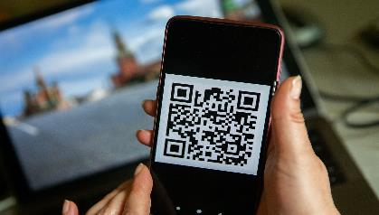
Безопасный мобильный
Технологии расширяют возможности пользователей мобильных телефонов
Бесконтактная оплата
Оплата с помощью QR-кода

Slide 22
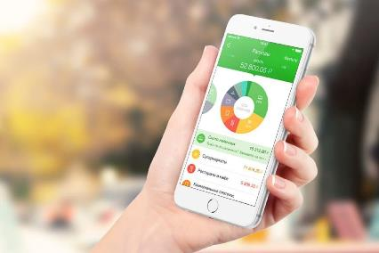

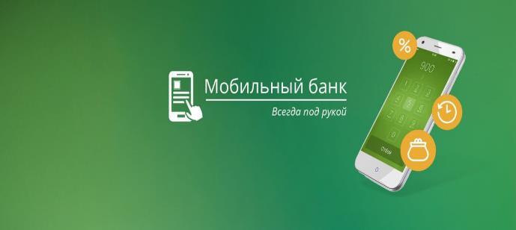
Безопасный мобильный
Мобильный банк

Slide 23
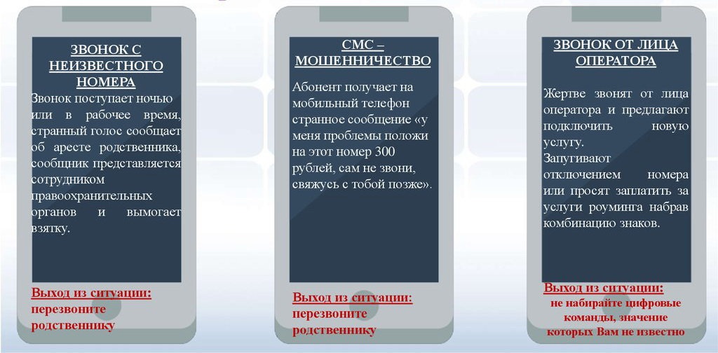
Безопасный мобильный
Телефонное мошенничество:

Slide 24
Безопасный мобильный
Платные опции и контент
Нужно:
Внимательно читать все условия, на которых предоставляется услуга
Не пользоваться малоизвестными сервисами
Не отправлять ответные СМС
Не активировать пришедшие ссылки
Периодически проверять, не изменилась ли стоимость используемой вами услуги

Slide 25
Правила мобильной безопасности
Не передавайте ваш гаджет в чужие руки
Установите пароль на вход в телефон
Установите антивирусное обеспечение
Будьте бдительны при получении необычных СМС
Устанавливайте мобильные приложения только из надёжных источников
В случае утери телефона срочно блокируйте СИМ-карту

Slide 26
Подведение итогов
Закрепление полученных знаний, рефлексия
ЗАКРЕПЛЕНИЕ МАТЕРИАЛА ПО ТЕМЕ
«ЦИФРОВАЯ БЕЗОПАСНОСТЬ ЛИЧНЫХ ФИНАНСОВ»
КВИЗ *
«Защити свои деньги от мошенников»
Обсуждаем результаты работы
Оцениваем практическую значимость полученных знаний

